Slide 1

c. Berbuah bagi Kristus
Matius 7:18-19
“Tidak mungkin pohon yang baik itu menghasilkan buah yang tidak baik, ataupun pohon yang tidak baik itu menghasilkan buah yang baik. Dan setiap pohon yang tidak menghasilkan buah yang baik, pasti ditebang dan dibuang ke dalam api”

Slide 2

Berbuah bagi Kristus adalah kemampuan yang dimiliki setiap pribadi untuk menghasilkan perbuatan baik dan buah-buah pertobatan yang dapat memberikan dampak bagi diri sendiri maupun orang lain.

Slide 3

Yohanes 15:4
“Tinggallah di dalam Aku dan Aku di dalam kamu. Sama seperti ranting tidak dapat berbuah bagi dirinya sendiri, kalau ia tidak tinggal pada pokok anggur, demikian juga kamu tidak dapat berbuah, jikalau kamu tidak tinggal didalam Aku”

Slide 4

Agar bisa bertumbuh dan berbuah dengan baik, maka kita harus tetap tinggal di dalam Kristus, dan Kristus di dalam kita, serta mampu mengalami tindakan pembaharuan yaitu proses pemotongan sifat-sifat yang tidak sesuai dengan kehendak Allah tetapi hidup bertumbuh dalam kasih dan kebaikan dalam Kristus.

Slide 5

Pembaharuan adalah proses kembalinya manusia dari perbuatan dosa kepada kehendak Allah atau pembersihan dari segala tingkah laku yang salah menuju perbuatan dan karakter yang baik yang sesuai dengan buah pertobatan.
Buah-buah pertobatan adalah segala perbuatan atau tindakan yang dihasilkan dari pertobatan kepada Tuhan berupa tingkah laku yang sesuai dengan kekendak Allah

Slide 6

Buah-buah pertobatan dapat dihasilkan oleh manusia yang tinggal dalam Tuhan. Manusia yang telah mengalami pembaharuan dapat dilihat dari perbuatan dan tindakan nyata, perkataan dan pikiran yang positif.

Slide 7
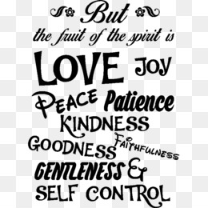

Slide 8
